Slide 1
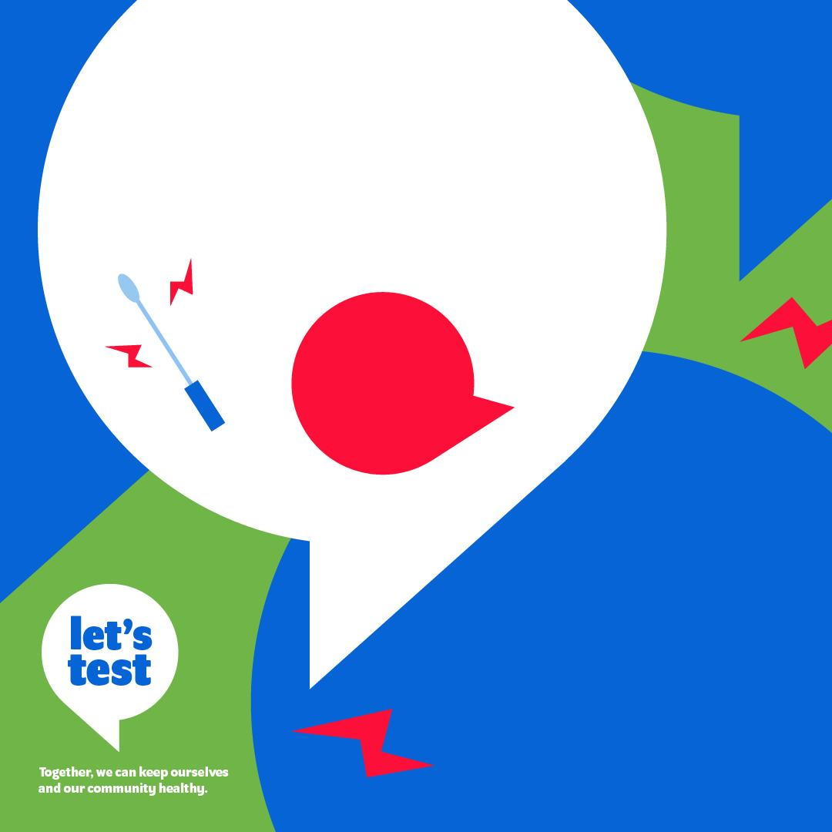
Le test n’est pas particulièrement agréable, mais il ne dure pas longtemps.
Le dépistage est-il douloureux ?

Slide 2
Lorsque les instructions d’utilisation sont respectées, les tests rapides sont précis et fiables.
Les résultats des tests rapides sont-ils précis ?

Slide 3
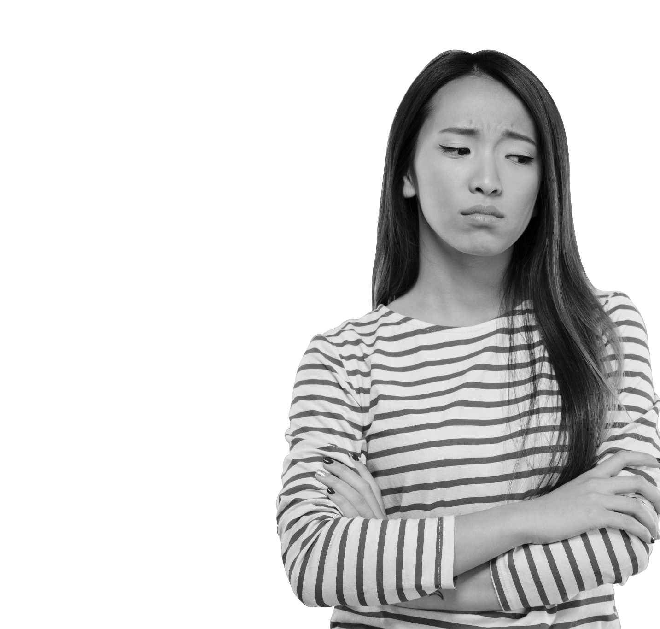
Le dépistage est une affaire privée et c’est à vous de décider à qui vous en communiquez les résultats.
Serai-je jugé(e) si le résultat s’avère positif ?

Slide 4
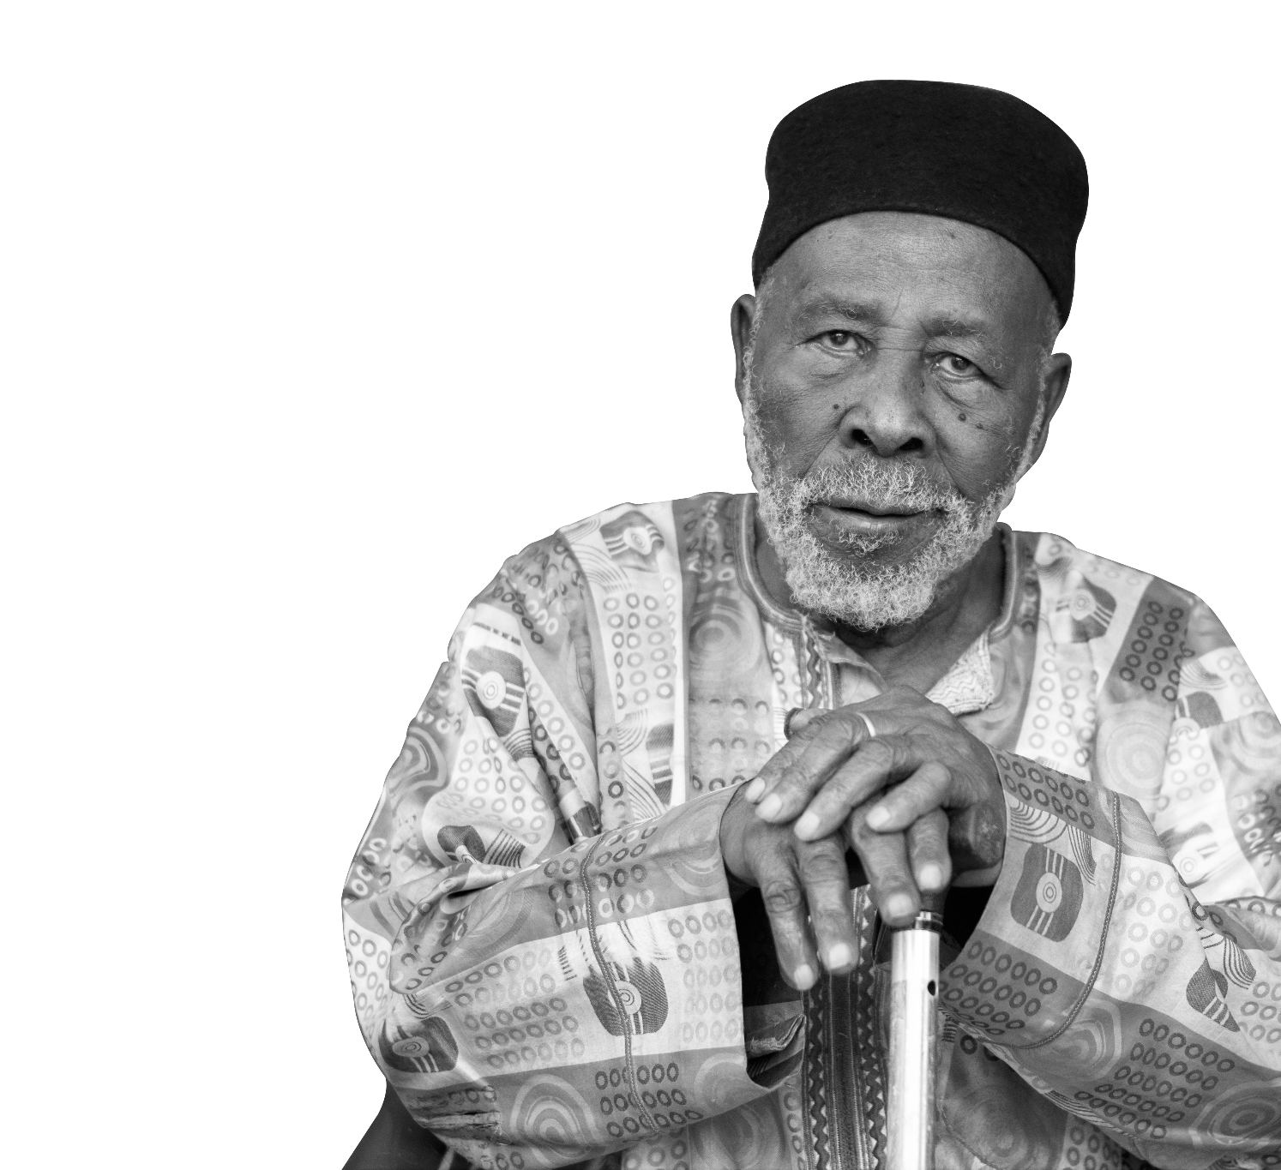
Le meilleur moyen de savoir si l’on a la COVID-19 ou une autre maladie est de passer un test certifié.
Je connais mon corps mieux que quiconque. Ne serai-je pas capable de savoir si j’ai la COVID-19 sans me faire dépister ?

Slide 5
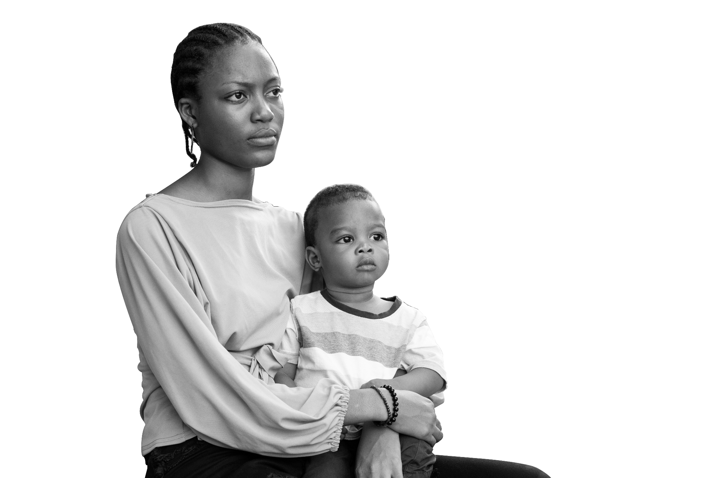
Se faire dépister est le seul moyen de prendre des décisions éclairées.
Si le résultat est négatif, aurai-je perdu mon argent ?

Slide 6
Si vous présentez des symptômes évoquant la COVID-19 ou si vous avez le moindre doute, passez un test pour vous protéger et protéger votre entourage.
Dois-je passer un test de dépistage de la COVID-19 même si je n’ai pas voyagé

Slide 7
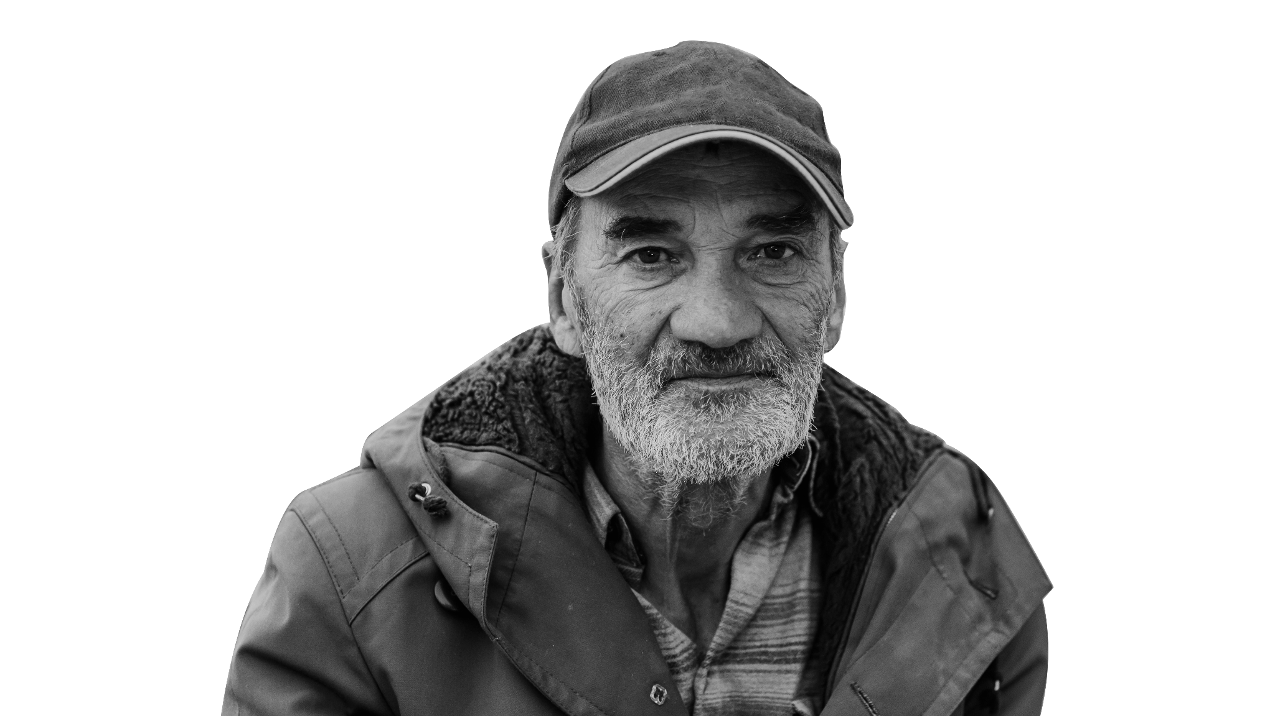
Les personnes vaccinées peuvent toujours attraper et propager la COVID-19, même si elles ne présentent aucun symptôme.
Dois-je encore me faire dépister après la vaccination ?

Slide 8
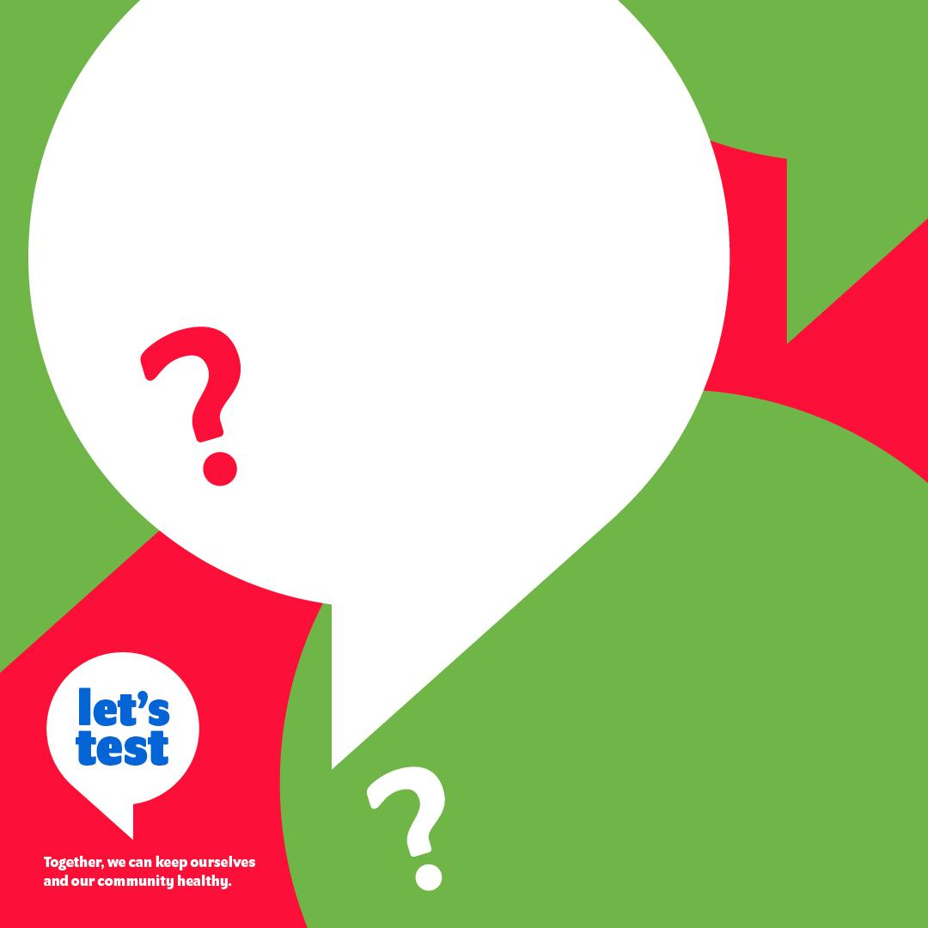
L’un des meilleurs moyens d’arrêter la propagation des maladies courantes est la sensibilisation !
Que changera la connaissance de mon résultat ?

Slide 9
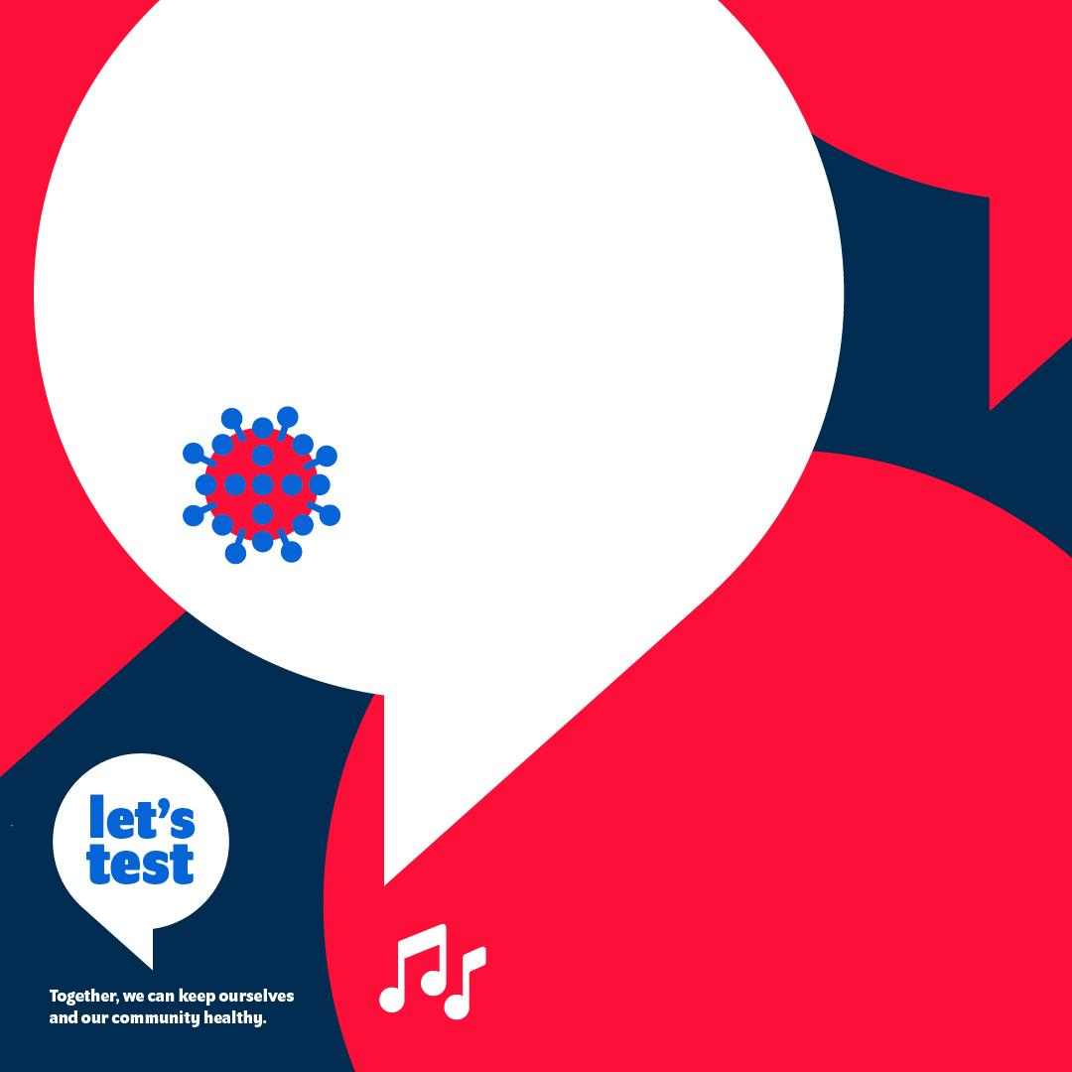
Même les personnes jeunes et en bonne santé peuvent tomber malades et transmettre la maladie.
Je suis jeune et en bonne santé. Dois-je me faire vacciner ?

Slide 10
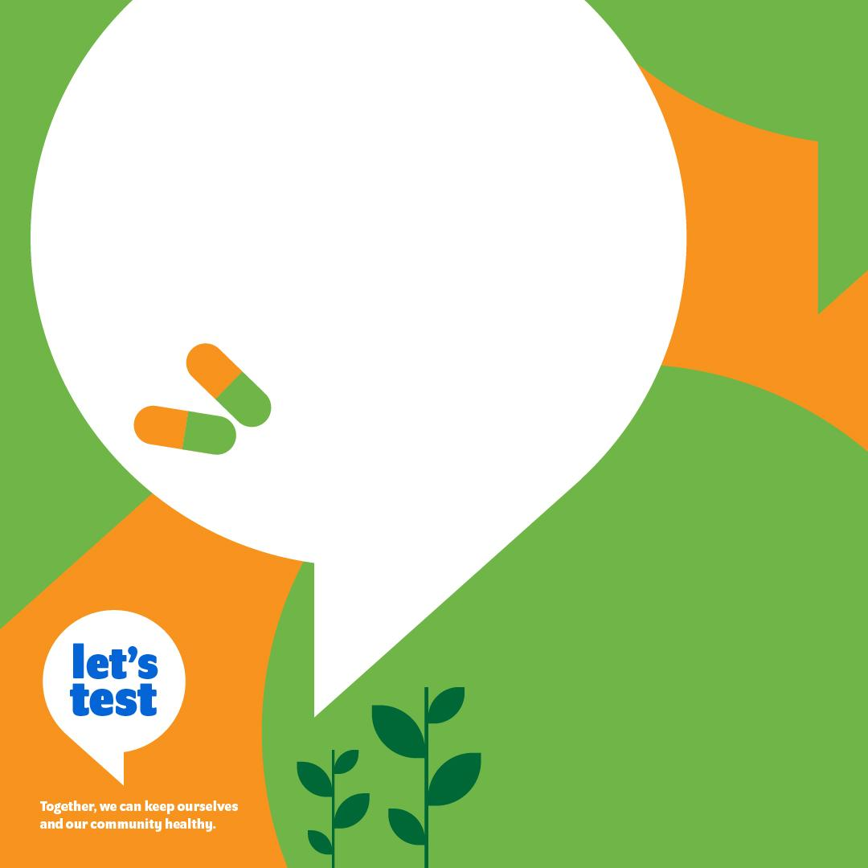
Sans résultats confirmés, l’automédication peut vous faire perdre de l’argent et du temps, et nuire à votre santé.
Pourquoi ne pas me soigner moi-même au lieu de me faire dépister ?

Slide 11
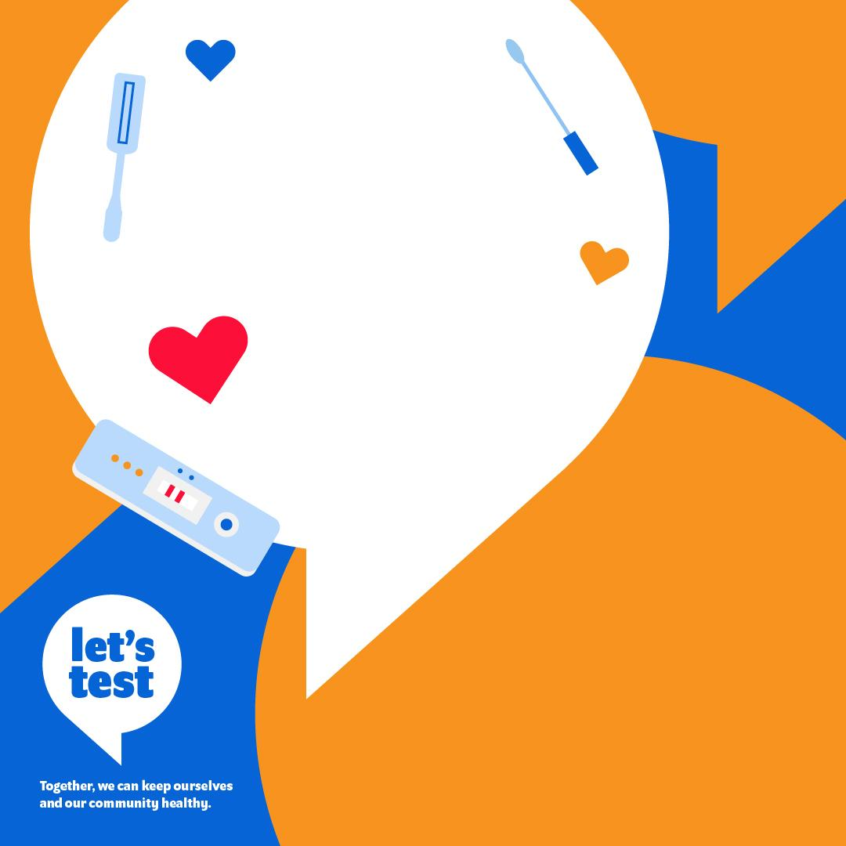
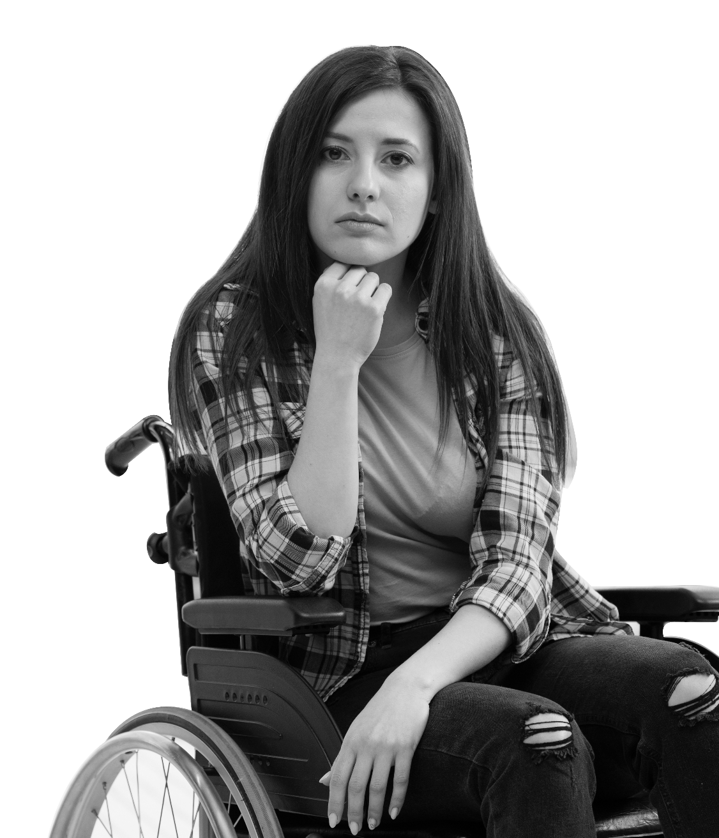
Le dépistage est la responsabilité de chacun.
Si la maladie ne m’inquiète pas, pourquoi devrais-je me faire dépister ?
Why can’t I
self-medicate
instead of
testing

